Slide 1
UNIVERSIDAD COMUNERA — UCOM
Maestría en Ciencias de Datos
Fusión de Imágenes Infrarrojas y Visibles
mediante Morfología Matemática
Una propuesta basada en la Torre Top-Hat multiescala
Autores: Lic. Juan Pablo Bazán · Ing. Yan Bajac
Tutor: D.Sc. Julio César Mello
Presentación de seguimiento — Asunción, junio 2026

Slide 2
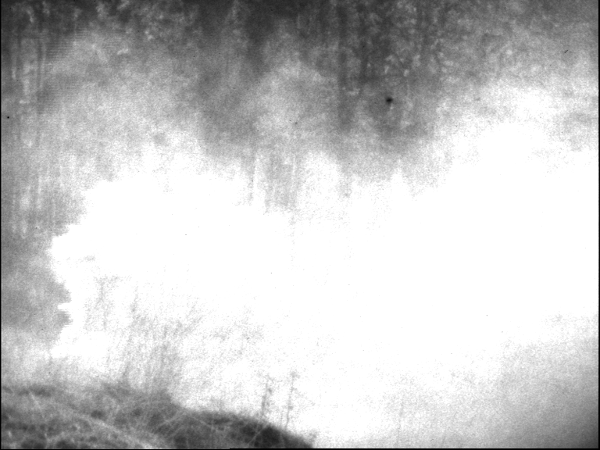
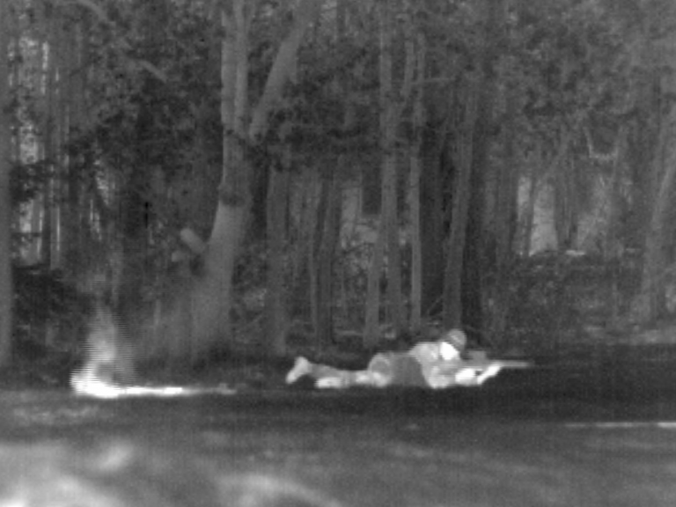
Dos cámaras, dos formas de ver la misma escena
Cámara visible (VIS)
Cámara infrarroja (IR)
La cámara visible funciona como el ojo humano: capta la luz. El humo cubre la escena y el soldado resulta invisible.
La cámara infrarroja detecta el calor: el soldado aparece con claridad, aunque la imagen pierde textura y detalle.
2

Slide 3
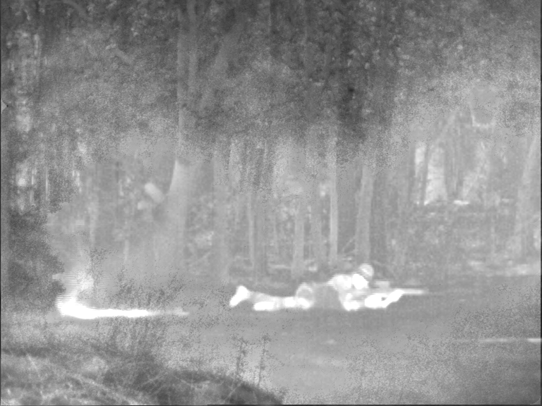
¿Qué es la fusión de imágenes?
El objetivo es combinar ambas tomas en una sola imagen que conserve lo mejor de cada una: el contexto de la cámara visible y los objetos cálidos que detecta la térmica.
+
=
Visible
Infrarroja
Imagen fusionada (método propuesto)
Aplicaciones: vigilancia, búsqueda y rescate, conducción nocturna, inspección industrial.
3

Slide 4
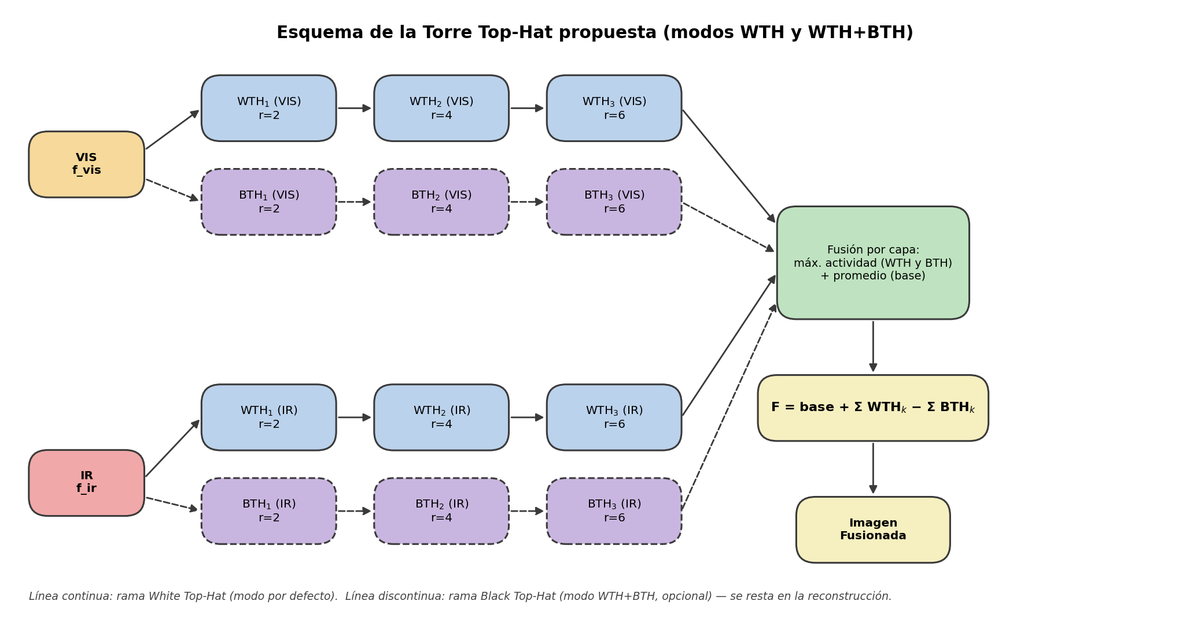
El método propuesto: la Torre Top-Hat
La idea es similar a una serie de tamices: cada nivel separa detalles de un tamaño distinto (finos, medios, gruesos), hasta dejar solo el fondo.
En cada nivel se comparan ambas cámaras y se conserva, zona por zona, la que aporta más información.
Al final, la imagen se reconstruye sumando todas las capas seleccionadas.
Se basa en morfología matemática: analiza formas y tamaños. Es un método transparente, interpretable y de bajo costo computacional (no requiere entrenamiento).
Figura 1. Esquema de la descomposición y fusión por niveles.
4

Slide 5
¿Cómo se mide la calidad de una fusión?
No existe una imagen “correcta” de referencia, por lo que se utilizan métricas que evalúan la imagen por sí misma:
Información (EN, FE): cuánto contenido tiene la imagen resultante.
Contraste (SD) y nitidez (MG): zonas claras/oscuras y bordes.
Fidelidad a las fuentes (MI, SSIM, SCD): cuánto conserva de cada cámara.
Bordes y artefactos (Qabf, Nabf, VIF): la calidad real de la fusión.
Diseño experimental:
20 pares de imágenes VIS/IR del dataset público TNO.
11 métodos comparados (3 clásicos + 8 variantes Top-Hat) y 36 configuraciones del método propuesto.
12 métricas de calidad por imagen, validadas con pruebas estadísticas.
5

Slide 6
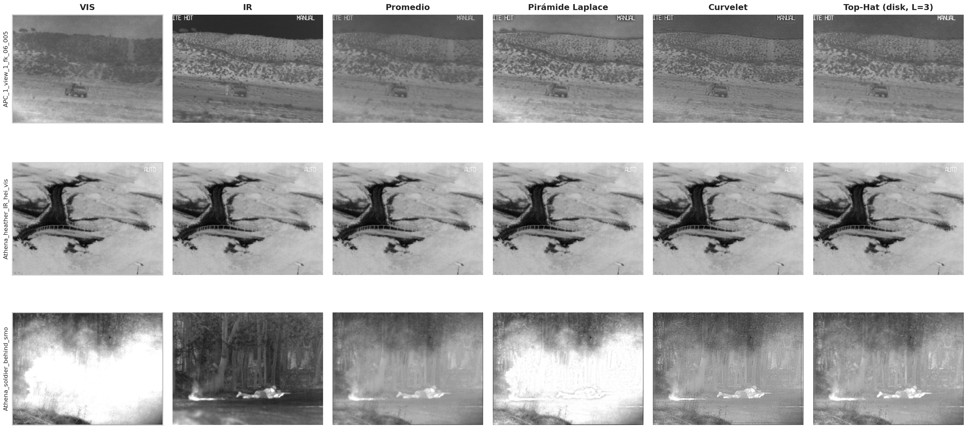
Resultados: comparación visual
Figura 2. Cada fila es una escena. Las dos primeras columnas son las tomas originales (VIS e IR); las restantes, los métodos de fusión evaluados. La Torre Top-Hat mantiene visibles los objetos cálidos sin perder el detalle del fondo.
6

Slide 7
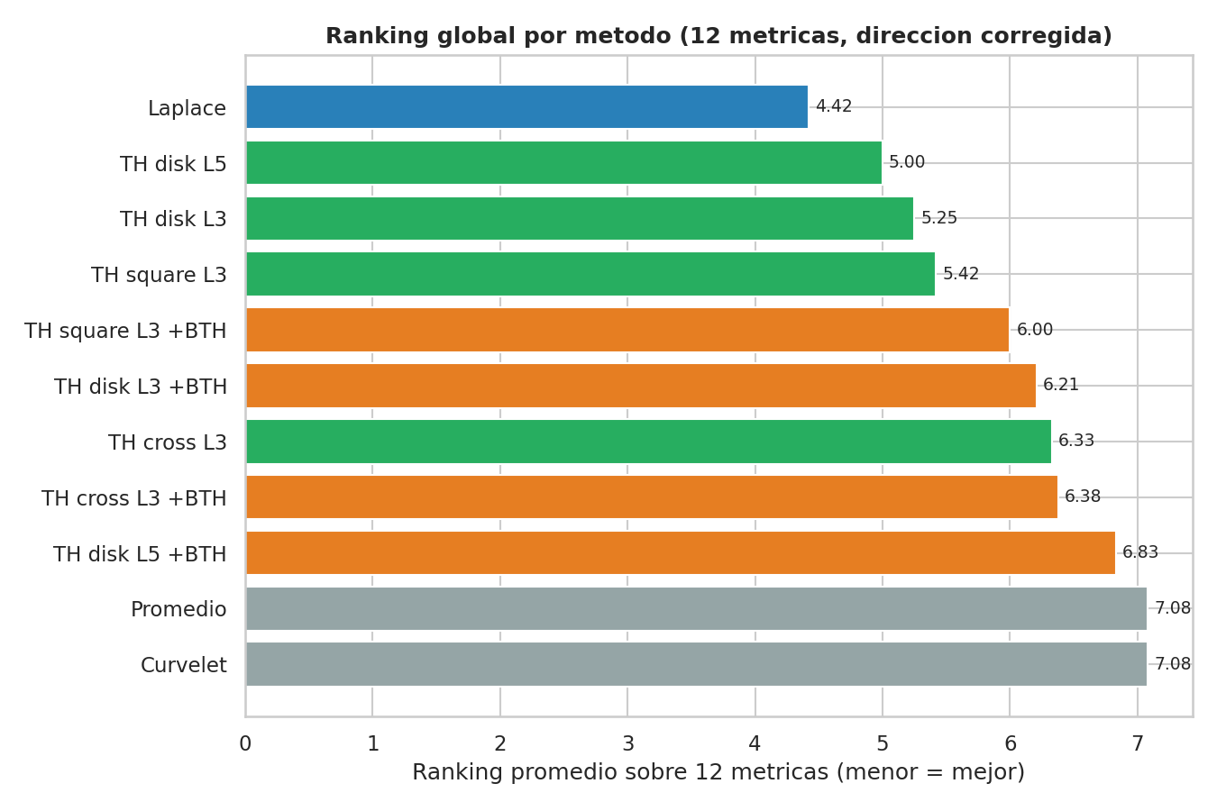
Resultados: ranking global de los métodos
El método propuesto es el mejor entre los morfológicos y 2° en el ranking general.
Con las métricas estándar de calidad supera a la Pirámide de Laplace en fidelidad estructural (SSIM, SCD): cada método gana en aspectos distintos.
Diferencias estadísticamente significativas (Friedman, p < 0,001 en las 12 métricas).
7

Slide 8
Refinamiento metodológico durante el desarrollo
Al revisar el código se detectó que una regla interna favorecía artificialmente al método propuesto. Se corrigió y se repitió todo el experimento.
Versión inicial (sesgada)
Versión corregida
El fondo de la imagen se elegía pixel a pixel, mezclando iluminaciones.
Eso inflaba la métrica de fidelidad (MI) del método propuesto.
El Top-Hat parecía dominar la comparación.
El fondo se promedia: ambas cámaras aportan por igual.
Resultados honestos y reproducibles.
El método compite legítimamente (2° lugar) en vez de “ganar” por un error.
Detectar, corregir y reportar este sesgo fortalece la validez del estudio.
8

Slide 9
Aportes de la investigación
Un método nuevo, transparente y de bajo costo, superior a la Pirámide de Laplace en fidelidad estructural (SSIM, SCD).
Evaluación rigurosa con 12 métricas, incluyendo preservación de bordes (Qabf) y artefactos (Nabf).
Hallazgos metodológicos: separar la regla del fondo evita inflar las métricas; el Black Top-Hat añade contraste pero también artefactos.
Ciencia reproducible: código, datos y análisis estadístico disponibles.
Próximos pasos: validar en un segundo dataset (RoadScene / M3FD), explorar un uso selectivo del Black Top-Hat y la redacción final.
9

Slide 10
Gracias
Preguntas y comentarios
Lic. Juan Pablo Bazán · Ing. Yan Bajac
Tutor: D.Sc. Julio César Mello
UCOM — Maestría en Ciencias de Datos · 2026

